Slide 1


ФЕДЕРАЛЬНОЕ АГЕНТСТВО ЛЕСНОГО ХОЗЯЙСТВА
ФГБУ «Рослесинфорг»
Планирование объемов работ по использованию лесов для различных видов
Начальник отдела геоинформационных систем-технологий, лесного планирования и проектирования филиала
ФГБУ «Рослесинфорг» «Заплеспроект»
Алешин И.В.

Slide 2
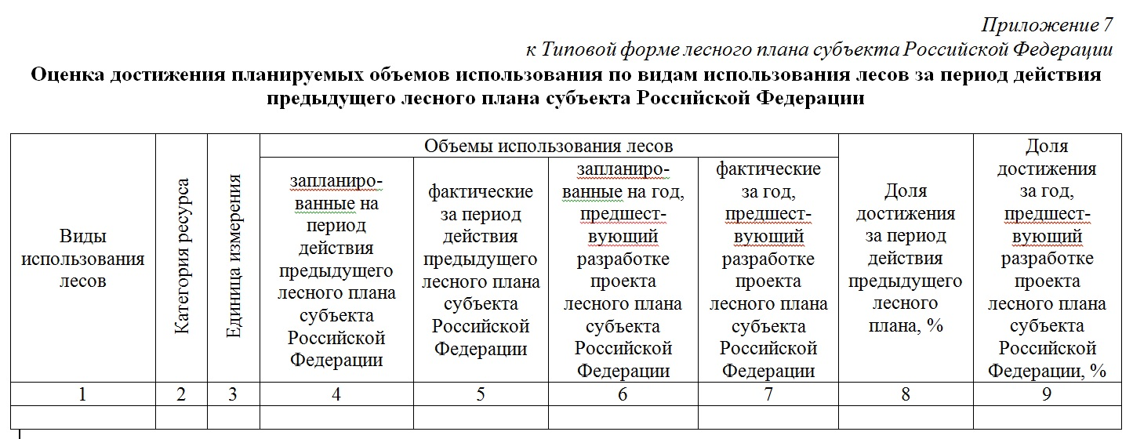
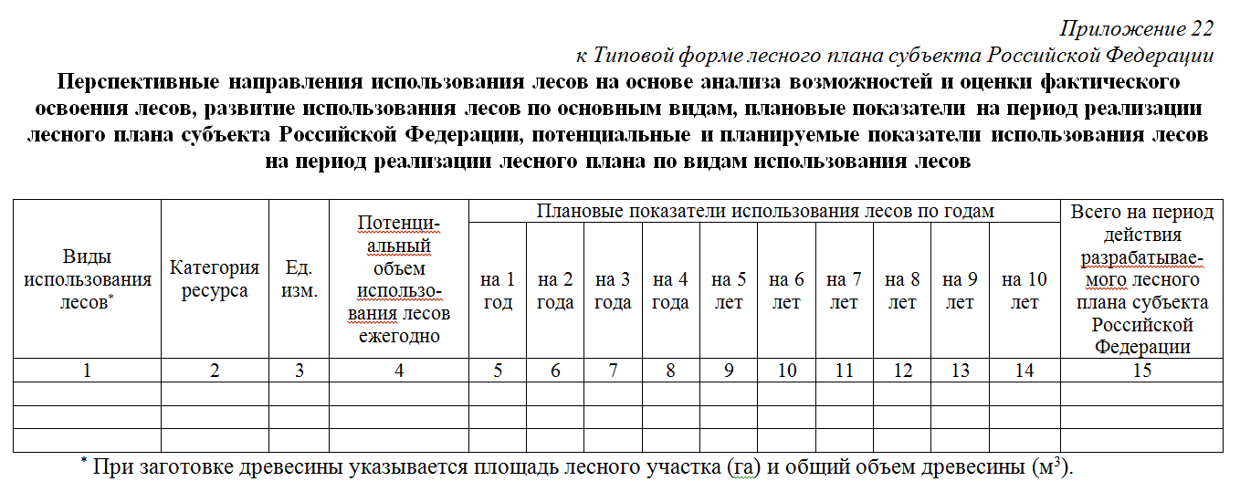
Типовая форма лесного плана
(приказ Минприроды России №692 от 20.12.2017)
ФГБУ

Slide 3

Ст.25 Лесного кодекса
ФГБУ
1) заготовка древесины;
2) заготовка живицы;
3) заготовка и сбор недревесных лесных ресурсов;
4) заготовка пищевых лесных ресурсов и сбор лекарственных растений;
5) осуществление видов деятельности в сфере охотничьего хозяйства;
6) ведение сельского хозяйства;
7) осуществление научно-исследовательской деятельности, образовательной деятельности;
8) осуществление рекреационной деятельности;
9) создание лесных плантаций и их эксплуатация;
10) выращивание лесных плодовых, ягодных, декоративных растений, лекарственных растений;
10.1) выращивание посадочного материала лесных растений (саженцев, сеянцев);
11) выполнение работ по геологическому изучению недр, разработка месторождений полезных ископаемых;
12) строительство и эксплуатация водохранилищ и иных искусственных водных объектов,
а также гидротехнических сооружений, морских портов, морских терминалов, речных портов, причалов;
13) строительство, реконструкция, эксплуатация линейных объектов;
14) переработка древесины и иных лесных ресурсов;
15) осуществление религиозной деятельности;
16) иные виды, определенные в соответствии с частью 2 статьи 6 настоящего Кодекса.

Slide 4
Заготовка древесины
ФГБУ
Сумма принятых
расчетных лесосек
лесничеств субъекта
Фактический объем
заготовки
древесины в субъекте
Данные по потребности и обеспеченности
сырьем промышленности,
рынках реализации древесины,
транспортной доступности лесов
Плановые показатели заготовки древесины по годам

Slide 5

Осуществление видов деятельности в сфере охотничьего хозяйства
ФГБУ
СХЕМА РАЗМЕЩЕНИЯ, ИСПОЛЬЗОВАНИЯ И ОХРАНЫ
ОХОТНИЧЬИХ УГОДИЙ НА ТЕРРИТОРИИ СУБЪЕКТА
Планируемые объемы
с учетом ограничений, предусматриваемых Лесным кодексом в отношении защитных лесов

Slide 6
Осуществление рекреационной деятельности
ФГБУ
- данные о площадях лесопарковых зон, зеленых зон,
- наличие социальных, экологических
программ развития в регионе,
- итоги работ рабочих групп по зеленым поясам городов,
- отчетность по использованию лесных участков,
переданных для осуществления рекреационной деятельности,
- информация об инфраструктуре субъекта,
- наличие бальнеологических ресурсов,
- наличие территорий с ценным историко-культурным наследием,
- наличие рекреационных санаторно-курортных учреждений и рекреационных объектов

Slide 7
Строительство, реконструкция, эксплуатация линейных объектов*
ФГБУ
Фактический объем использования для объектов,
не связанных с созданием лесной инфраструктуры
Данные Управлений дорожного хозяйства субъекта,
энергетических компаний,
газо - и нефтедобывающих предприятий и т.д.
о планируемых мероприятиях по развитию
Планируемые объемы
*Аналогично планируется для следующих видов использования:
- выполнение работ по геологическому изучению недр, разработка месторождений полезных ископаемых;
- строительство и эксплуатация водохранилищ и иных искусственных водных объектов, а также гидротехнических сооружений, морских портов, морских терминалов, речных портов, причалов;

Slide 8
Другие виды использования лесов
ФГБУ
заготовка и сбор недревесных лесных ресурсов;
заготовка пищевых лесных ресурсов и сбор лекарственных растений;
ведение сельского хозяйства
Допустимый объем
(Может рассчитываться на основе нормативов,
разработанных ФБУ «ВНИИЛМ» )
Планируемый объем
(Может рассчитываться на основе данных
фактического использования, спроса,
не превышая допустимый объем)

Slide 9
Другие виды использования лесов
ФГБУ
- создание лесных плантаций и их эксплуатация;
- выращивание лесных плодовых, ягодных, декоративных растений,
лекарственных растений;
- выращивание посадочного материала лесных растений
(саженцев, сеянцев);
- переработка древесины и иных лесных ресурсов;
Объемы определяются с учетом спроса на ресурсы данных видов использования, информационной составляющей в органе исполнительной власти субъекта в области лесных отношений

Slide 10
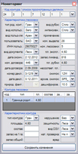
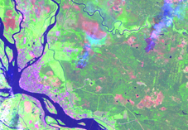


ФГБУ
СПАСИБО ЗА ВНИМАНИЕ

